Slide 1
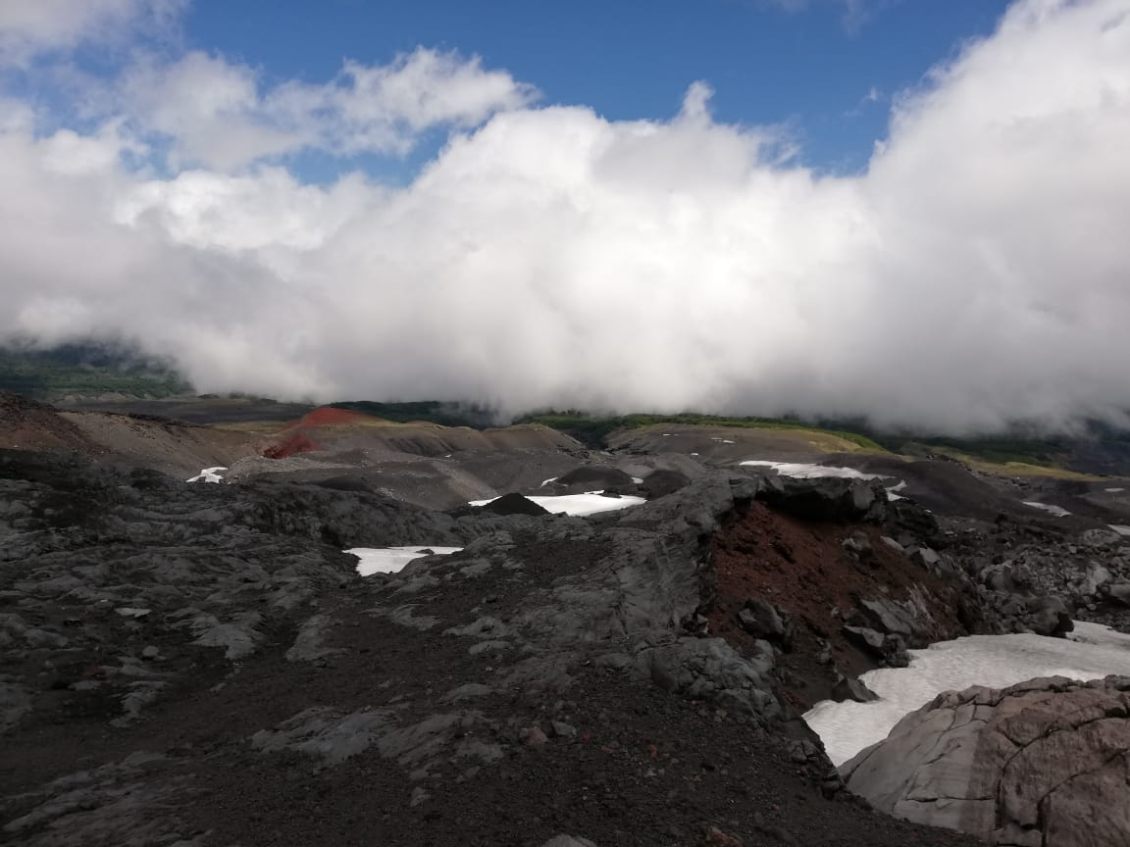
Como actúa el guía en terreno
Como Actúa el Guía en terreno
Modulo. Conducción de Grupos
4 B Servicios de Turismo
2020.
Profesor: Mauricio Valenzuela Verdugo

Slide 2
Objetivo
Reconocer como debe actuar el guía de turismo en terreno frente a sus pasajeros, como organizar la información y actividades exitosas para su grupos de pax.

Slide 3
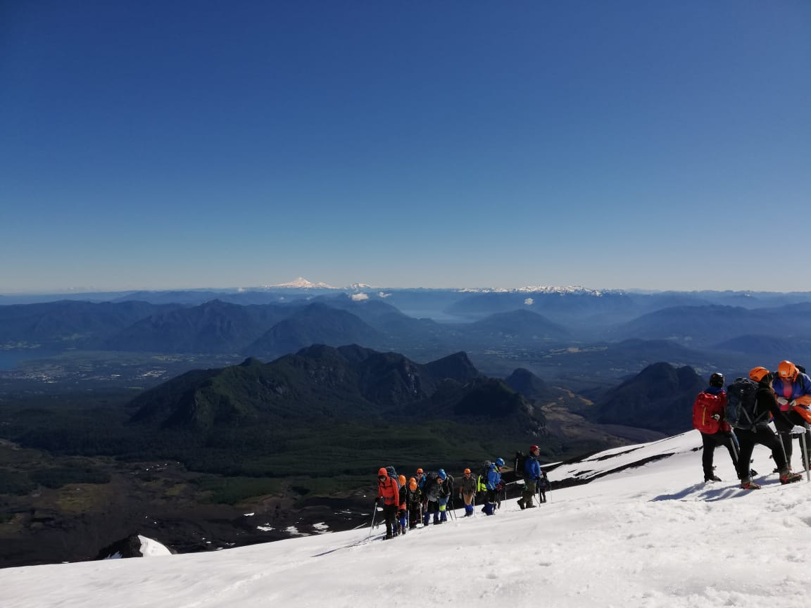
El Guía antes del viaje
Antes de cualquier viaje debe prepararse en ciertos aspectos a saber: - Actualizar información sobre el atractivo o circuito a recorrer - Frente a cambios significativos en los atractivos o destinos turísticos.
- En caso de tratarse de una salida nueva, deberá realizar un relevamiento previo para comprobar estados de rutas, tramos, desvíos, tomar tiempos de recorrido, etc. y fijar correctamente el itinerario.

Slide 4
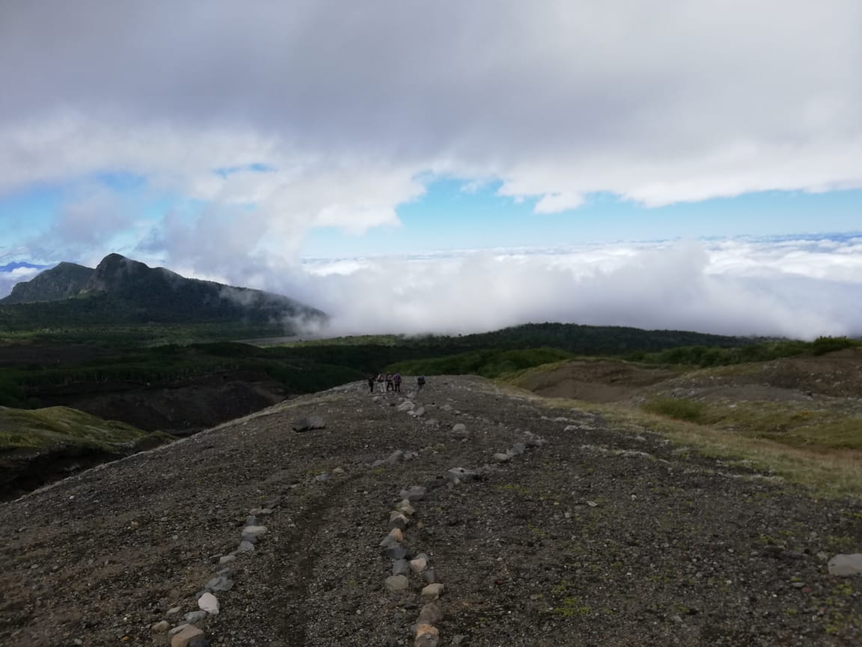
Antes de salir
Debe realizar su propia presentación CHARLA TECNICA . Se recomienda dar sólo el nombre de pila ya que es lo que recordarán los turistas. -
Se debe presentar el recorrido que se hará, con los lugares a visitar, la duración aproximada en cada uno y la hora aproximada de finalización del recorrido.
- Dar las pautas de comportamiento. Que deben ser planteadas con la presencia de todos los integrantes del grupo.
Las pautas pueden ser: mantenerse siempre unido al grupo, no quedarse más tiempo del estipulado por el Guía, en el cruce de calles o lugares congestionados mantenerse siempre cerca del Guía, ante cualquier duda preguntarle a él, etc.

Slide 5
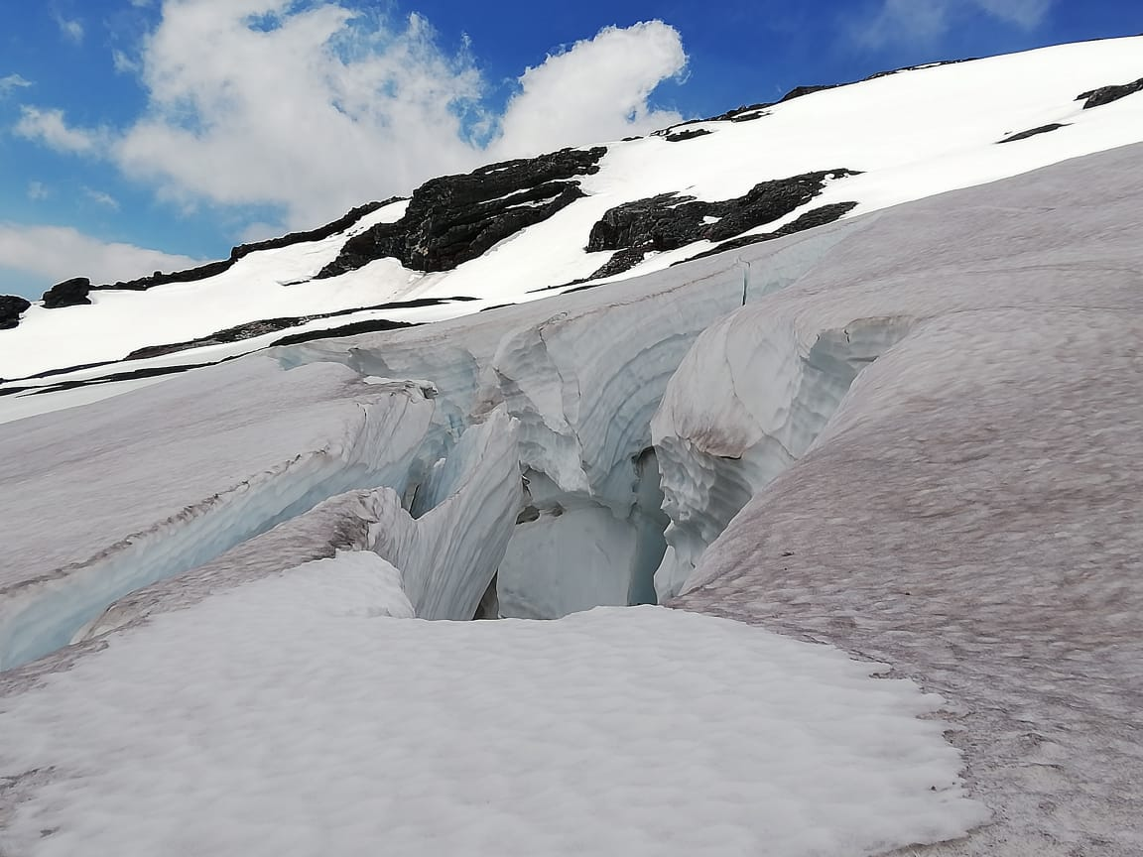
Recreación durante el viaje
No olvidar que todo viaje debe tener su momento de recreación, dispersión. El encargado directo de la recreación será el Coordinador, pero en el caso de no encontrarse, la recreación debe ser organizada por el Guía. Se debe llevar buena música acorde al tipo de viaje y de grupo.
En general se recomienda tener siempre música variada, a pesar que no le guste o no sea la que el Guía normalmente escucha, ya que los gustos del Guía no serán iguales a los de todos los turistas que pueda guiar en su trayecto profesional.

Slide 6
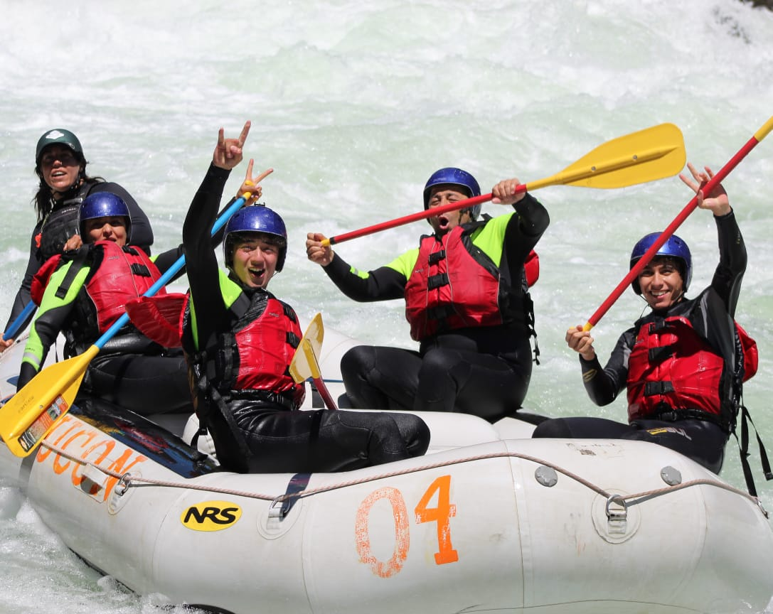
º
La recreación durante el viaje involucrará a veces poner en marcha juegos de conocimiento del grupo, de integración, etc.
Para ello el Guía deberá también prepararse en este sentido, y conocer juegos de diferentes tipos aplicables a diferentes grupos etéreos, de procedencia, etc.

Slide 7
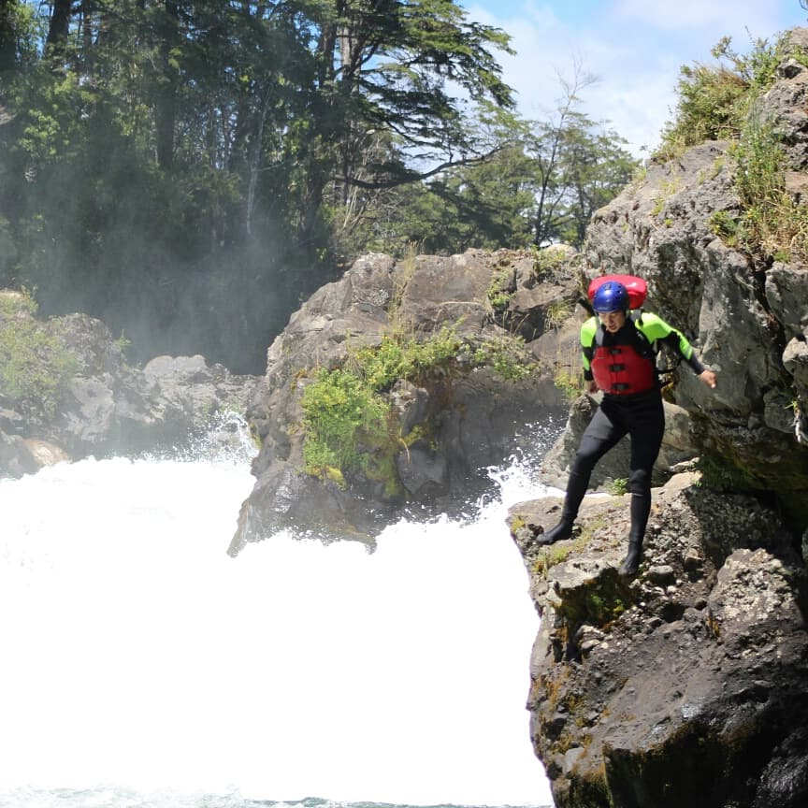
LA INFORMACIÓN
La información que maneja un Guía la obtiene básicamente de dos fuentes su propia experiencia, autodidacta y la información académica, con estudios mas formas y técnicas que aseguran el buen manejo de información, existen muchos guías que pasan por ambas en su proceso de formación profesional.

Slide 8
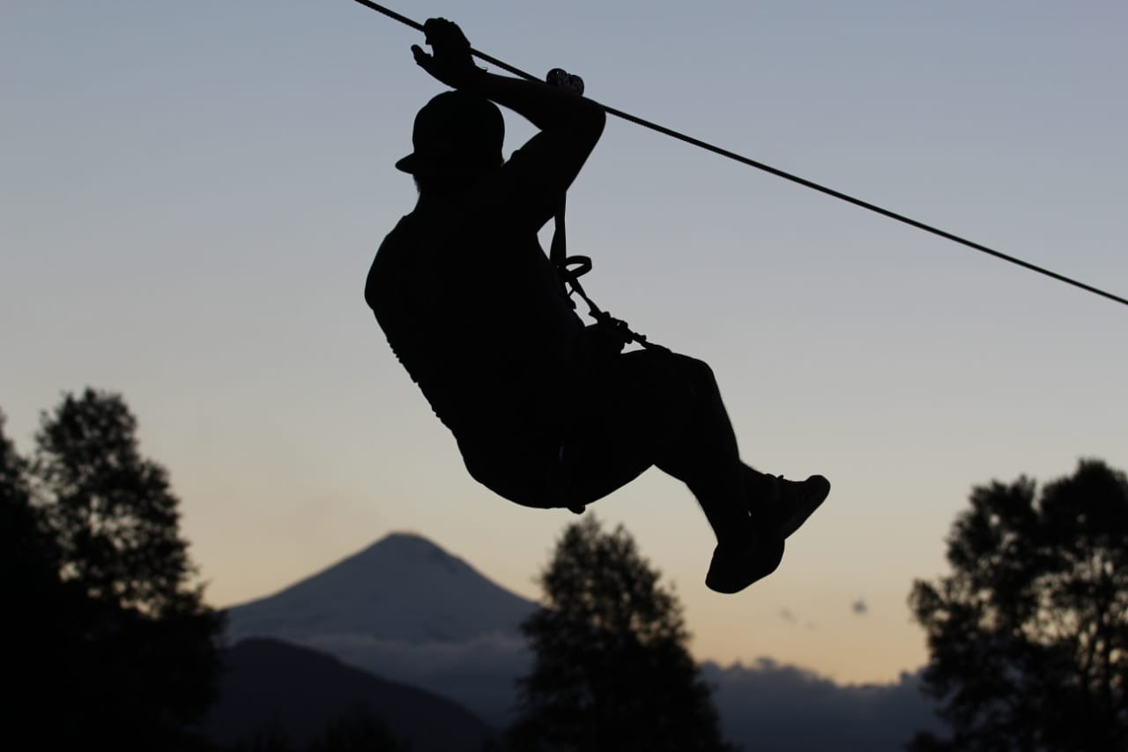
La información recogida durante años de experiencia , van formando a los buenos guías, el saber como organizarla y poder entregarla de manera lúdica y entretenida, es la misión de cada uno de Ud.

Slide 9
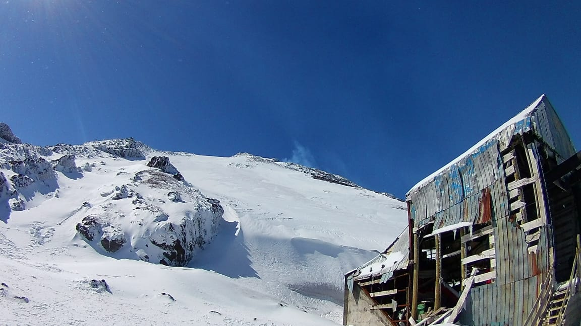
SIGUIENTE
ACTIVIDAD

Slide 10
Actividad Individual
Ud. en relación a como debe trabajar un guía en terreno realice la siguiente actividad.
Redacte una charla técnica sobre un atractivo que será visitado por turistas.
Esta charla realícela en relación a su futuro centro de practica si aun no tiene uno elija un atractivo y lo organiza.
En relación a la recreación durante el viaje, organice tres actividades lúdica , juegos recreativos, para los siguientes tipos de clientes
1.- Niños entre desde 8 a 12 años.
2.- Jóvenes entre 13 a 16 años.
3.- Adultos joven entre 30 a 40 años.
Todos los grupos anterior mente señalados no deben superar los 10 integrantes entre mujeres y hombres.
Deberá explicar el nombre de la actividad, detallar como se realiza, tiempo de duración, objetivo y materiales a utilizar.
Tanto la charla técnica como las actividades lúdicas debe estar anotadas en su cuaderno de modulo: Conducción de grupos, dudas se resuelven vía WASASP , debe estar al momento de retornar a clases.

